Slide 1
PERTEMUAN 23 DAN 24
KEYPRESS DAN SELECTEDINDEXCHANGED

Slide 2
TEXTBOX_KEYPRESS
Dalam VB.NET, Anda dapat menggunakan event KeyPress untuk menangani kejadian ketika pengguna menekan tombol pada keyboard saat fokus berada pada TextBox.
Event KeyPress sangat berguna untuk berbagai keperluan, seperti validasi input secara real-time atau melakukan tindakan tertentu ketika tombol tertentu ditekan.

Slide 3
TEXTBOX_KEYPRESS
Contoh Menggunakan KeyPress di VB.NET
Membuat Project Windows Forms
Buat project Windows Forms di Visual Studio.
Menambahkan TextBox
Tambahkan sebuah TextBox ke form Anda. Misalnya, beri nama TextBox1.
Menambahkan Event Handler untuk KeyPress
Tambahkan event handler untuk event KeyPress dari TextBox1.
Berikut adalah contoh kode lengkap untuk form tersebut:

Slide 4
TEXTBOX_KEYPRESS
Contoh Menggunakan KeyPress di VB.NET
Membuat Project Windows Forms
Buat project Windows Forms di Visual Studio.
Menambahkan TextBox
Tambahkan sebuah TextBox ke form Anda. Misalnya, beri nama TextBox1.
Menambahkan Event Handler untuk KeyPress
Tambahkan event handler untuk event KeyPress dari TextBox1.
Berikut adalah contoh kode lengkap untuk form tersebut:

Slide 5
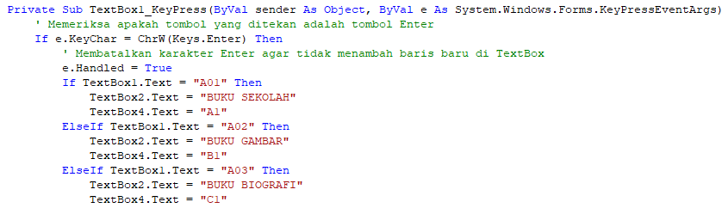
TEXTBOX_KEYPRESS

Slide 6
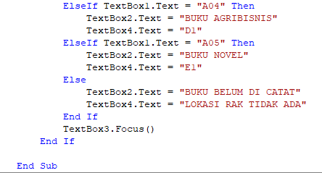
TEXTBOX_KEYPRESS

Slide 7
COMBOBOX_ SELECTEDINDEXCHANGED
Dalam VB.NET, event SelectedIndexChanged digunakan untuk menangani perubahan seleksi item dalam sebuah ComboBox.
Event ini sangat berguna untuk mengeksekusi kode setiap kali pengguna memilih item yang berbeda dalam ComboBox.

Slide 8
COMBOBOX_ SELECTEDINDEXCHANGED
Contoh Menggunakan KeyPress di VB.NET SelectedIndexChanged pada ComboBox di VB.NET:
Membuat Project Windows Forms
  Buat project Windows Forms di Visual Studio.
Menambahkan ComboBox
  Tambahkan sebuah ComboBox ke form Anda dan beri nama misalnya ComboBox1.
Mengisi ComboBox dengan Item
  Isi ComboBox dengan beberapa item. Anda bisa melakukannya melalui properti Items di desainer atau melalui kode.
Menambahkan Event Handler untuk SelectedIndexChanged
  Tambahkan event handler untuk event SelectedIndexChanged dari ComboBox1.

Slide 9
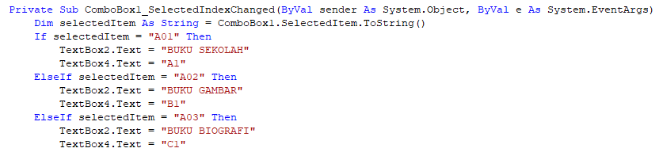
COMBOBOX_ SELECTEDINDEXCHANGED

Slide 10
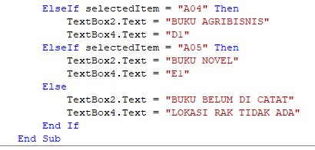
COMBOBOX_ SELECTEDINDEXCHANGED

Slide 11
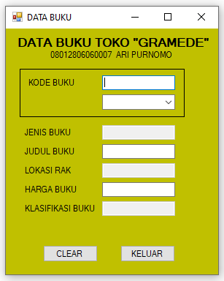
KERJAKAN SOAL INI
SIMPAN DATA PADA DRIVE D ATAU SIMPAN KE DALAM FLASDISK UNTUK DIGUNAKAN KEMBALI MINGGU DEPAN

Slide 12
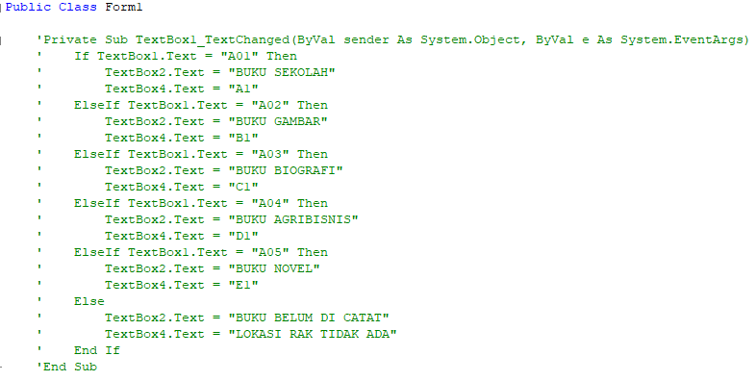
CODING

Slide 13
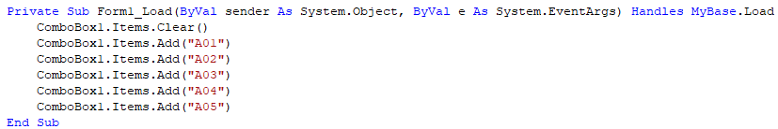
CODING

Slide 14
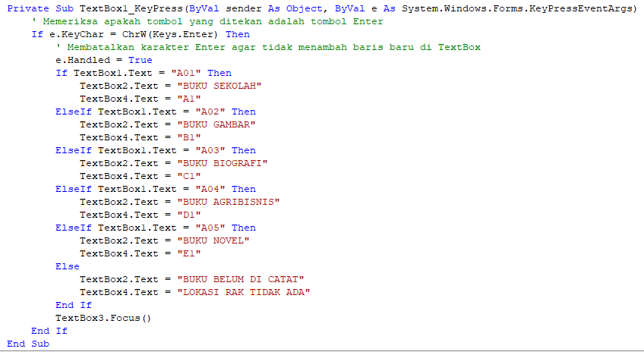
CODING

Slide 15
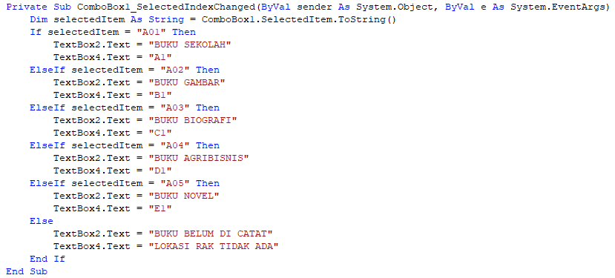
CODING

Slide 16
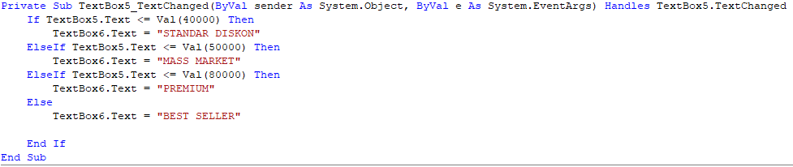
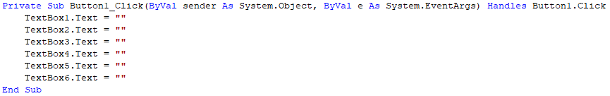
CODING

